Slide 1
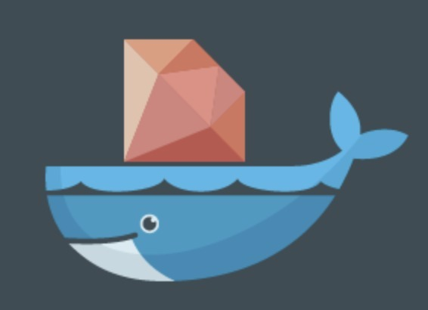
Ruby meets Docker

Slide 2
¿Por qué?
Todo en un mismo lugar.
Portabilidad
Claridad en las dependencias externas.
Ambiente como código.

Slide 3
Pero lo más importante
Costo beneficio.
Todo lo que podemos hacer con un app dockerizada para escalar.

Slide 4
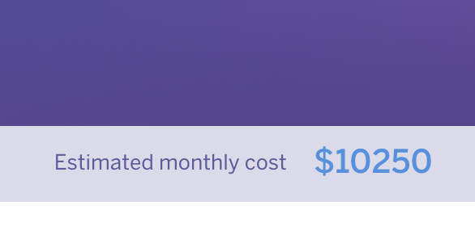
Costo estimado en Heroku

Slide 5
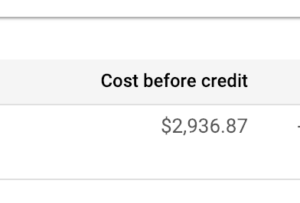
Costo en Google Cloud

Slide 6

¿Cómo dockerizo mi ruby app?

Slide 7
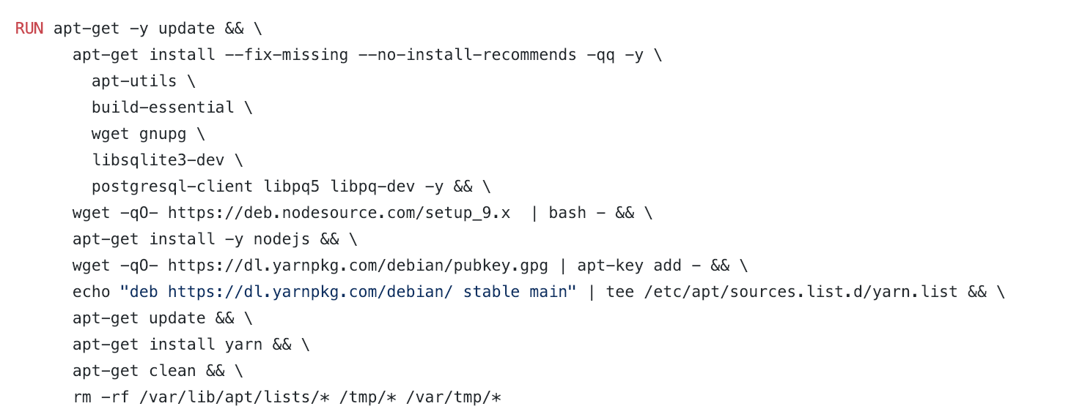
Dependencias

Slide 8
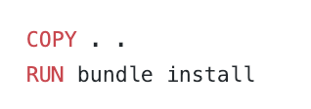
Bundle install

Slide 9
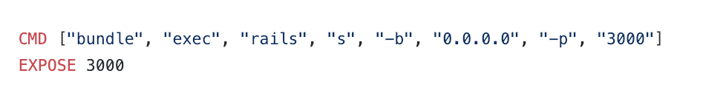
Run it

Slide 10
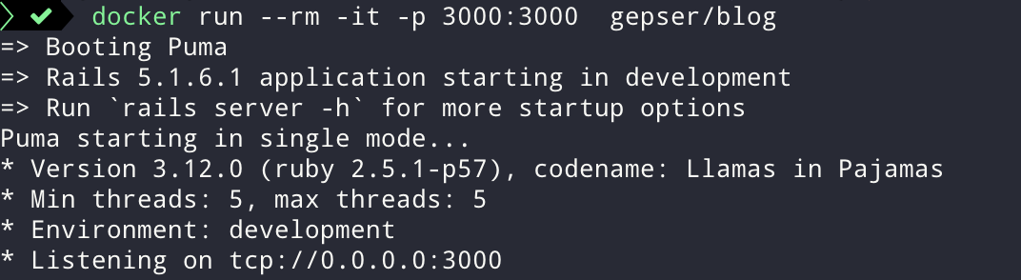
Run it

Slide 11
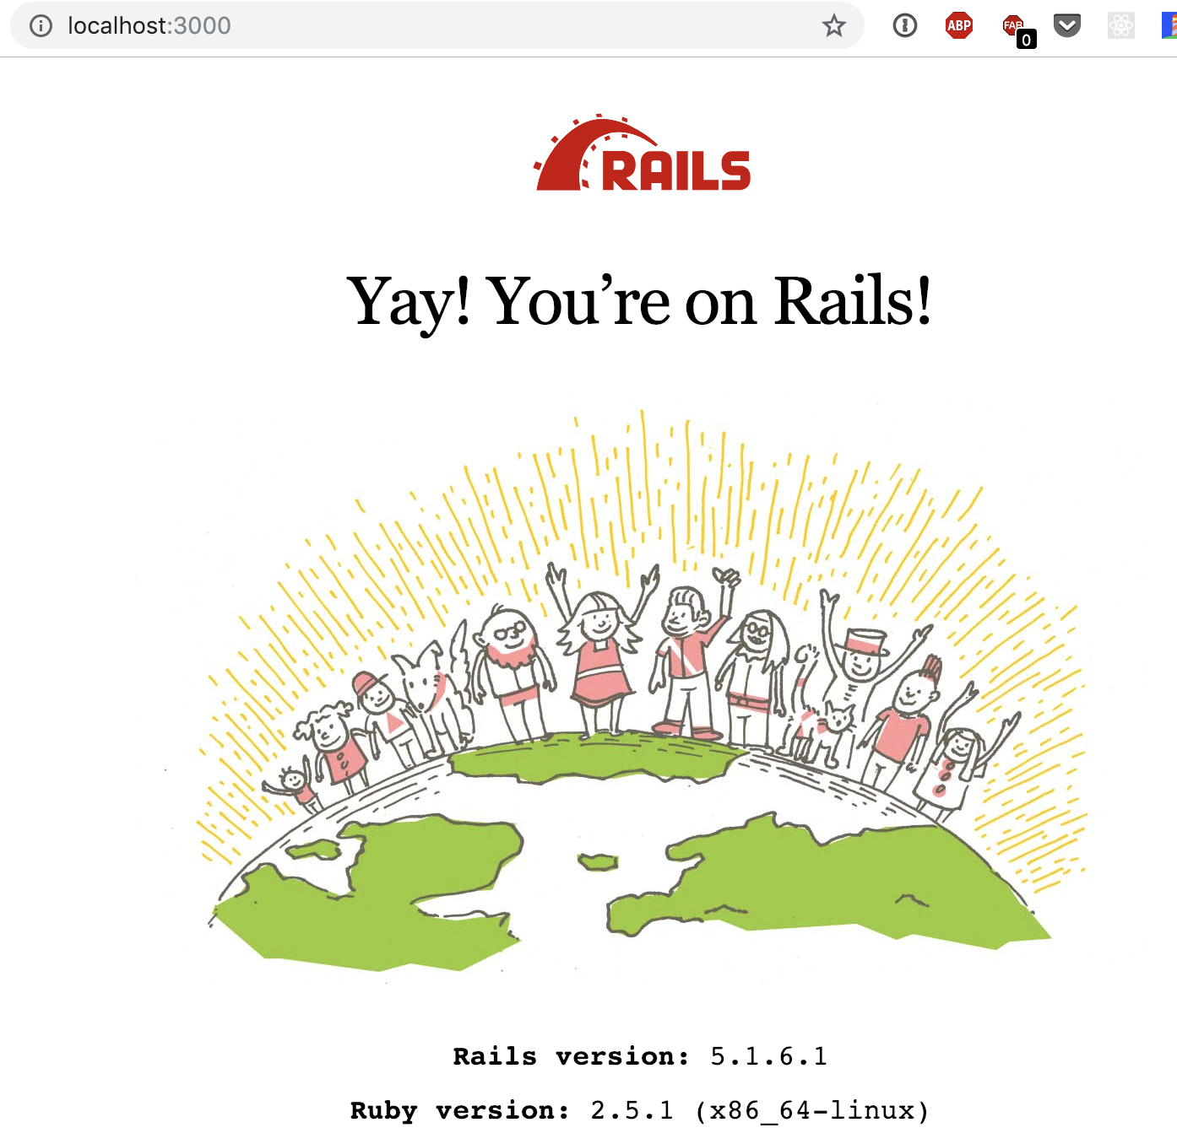
That’s it

